Slide 1
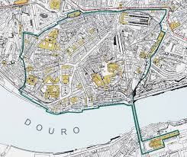
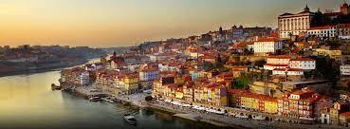
Porto – (15 freguesias) sede de Distrito – cidades de Matosinhos – Maia – Gondomar – Vila Nova de Gaia Grande Porto /Área Metropolitana do Porto Centro Histórico - Património Cultural da Humanidade -1996

Slide 2
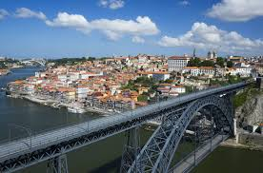
Paisagem Urbana

Slide 3
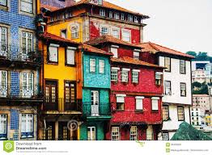
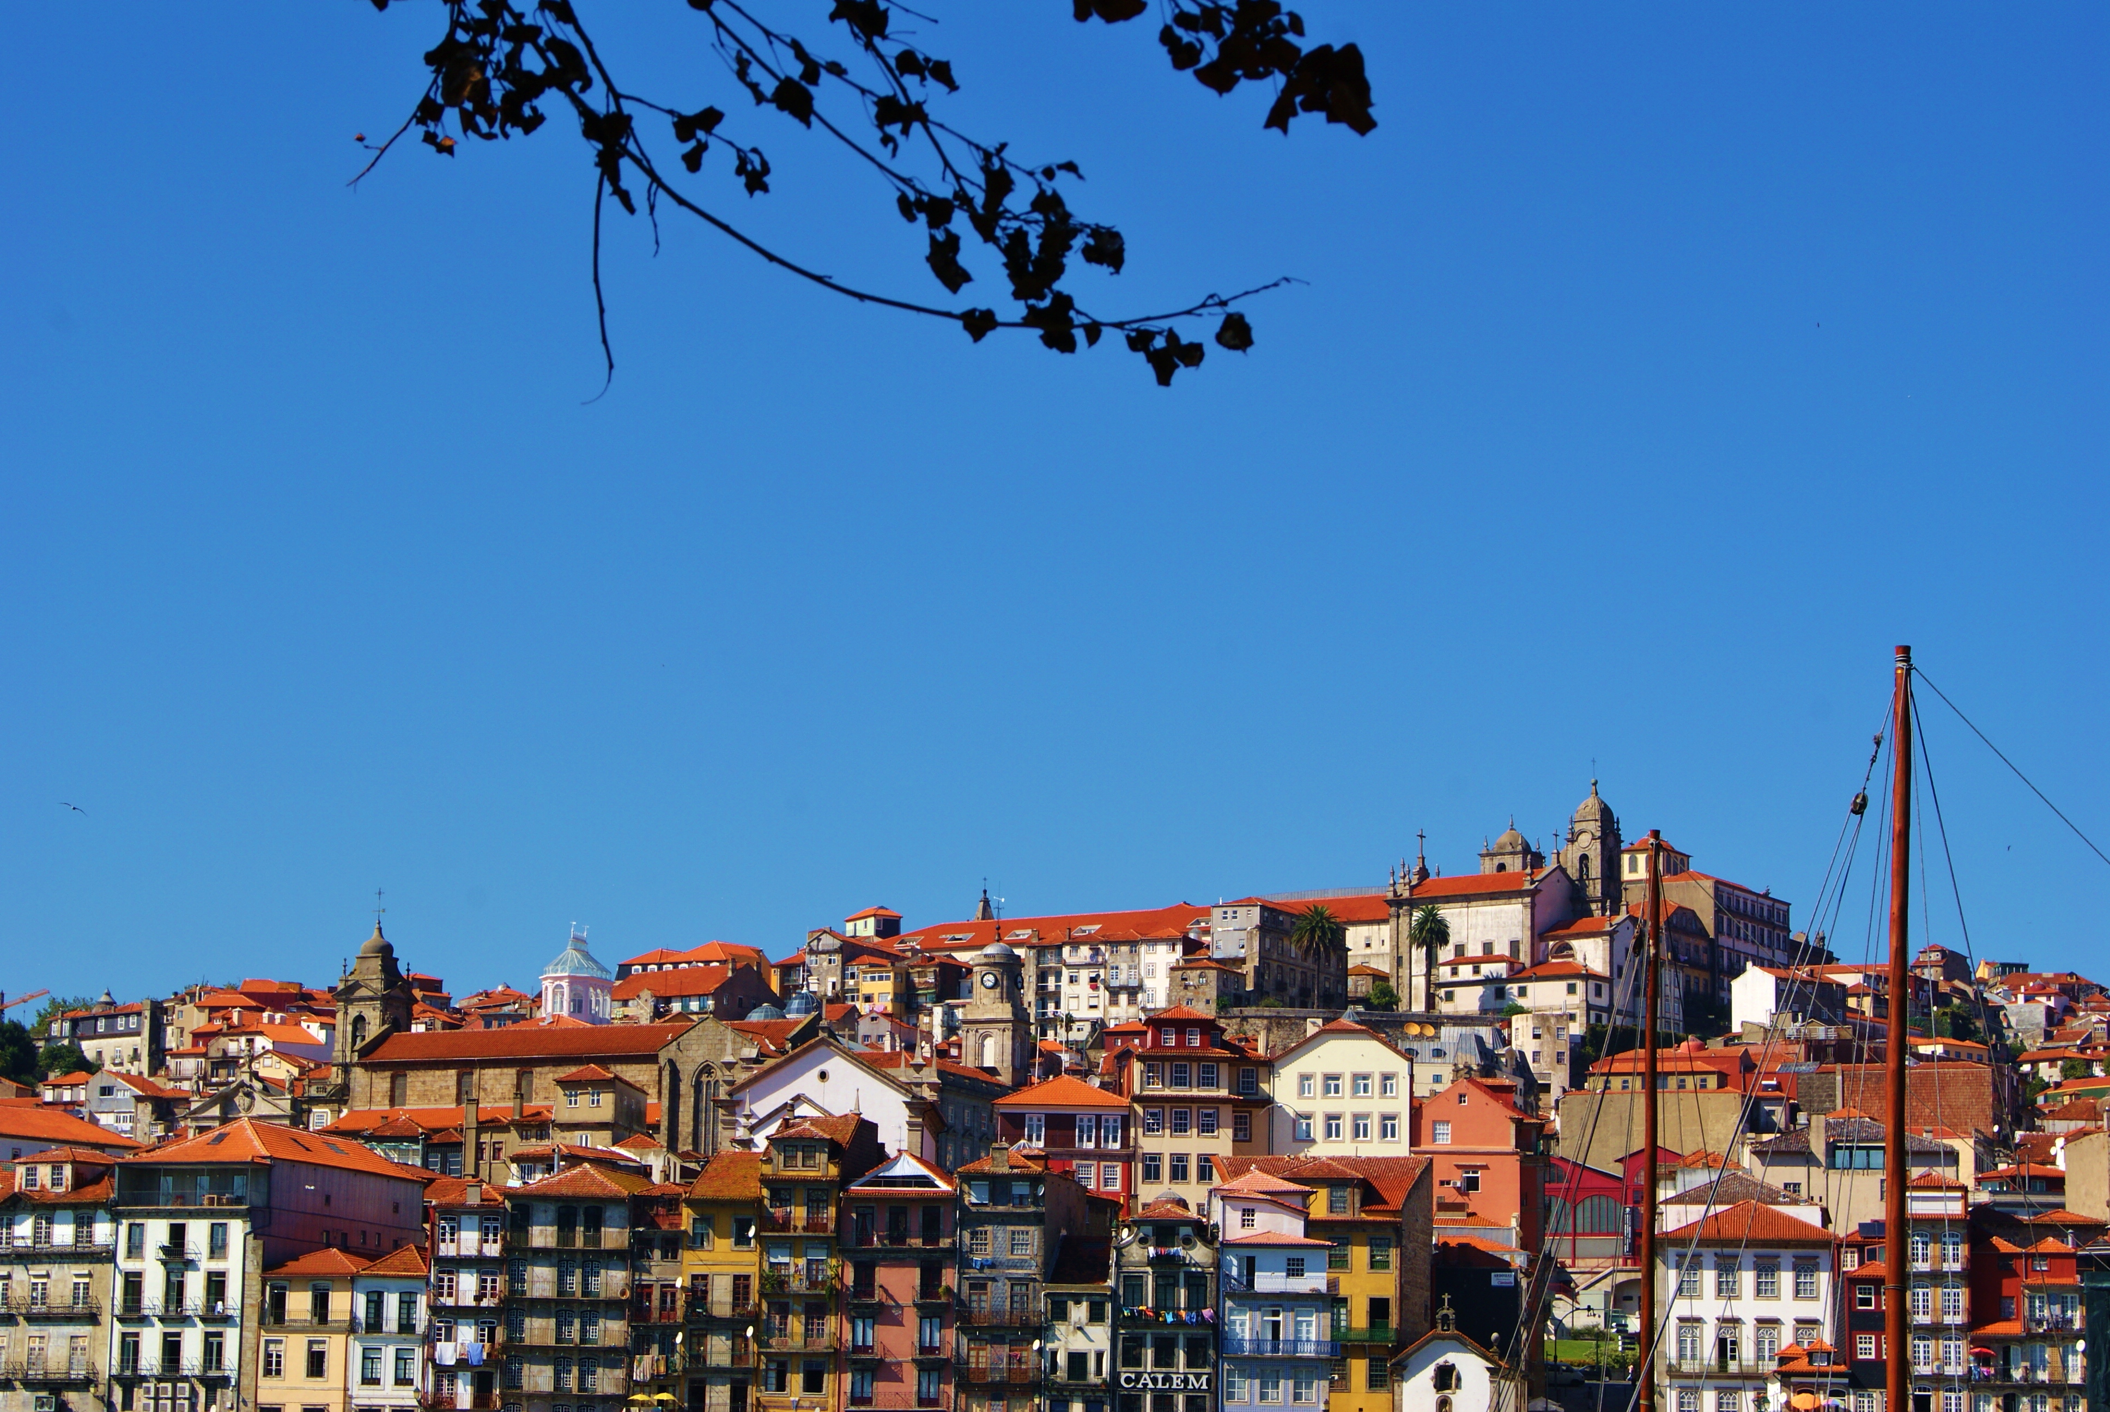
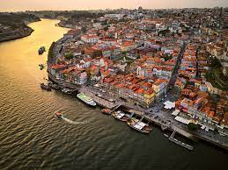

Slide 4
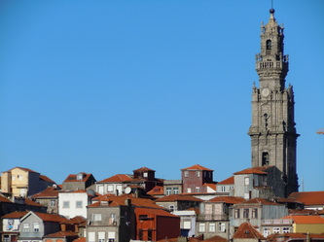
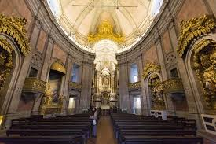
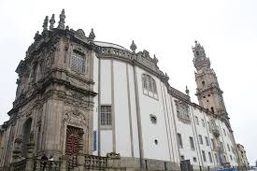
Arquiteto italiano - Nicolau Nasoni /arquitetura barroca e rococó
Começa a ser construída em 1732 e é concluída em 1779
http://www.torredosclerigos.pt/pt/

Slide 5
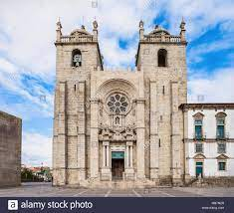
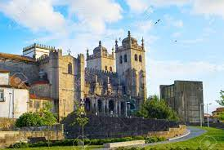
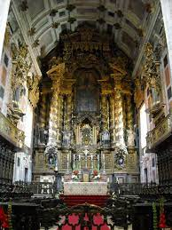
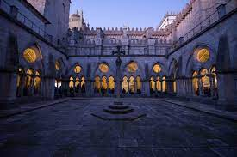
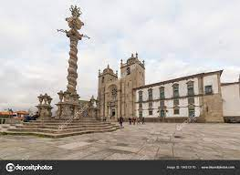
Sé do Porto/ XII

Slide 6
A Catedral do Porto - primeira cintura de muralhas da cidade, nasceu no século XII por iniciativa do seu primeiro bispo, D. Hugo. O templo também é conhecido como igreja de Santa Maria do Porto, de Nossa Senhora do Porto da Eterna Salvação ou de Nossa Senhora da Vandoma – o que atesta bem a importância que nela tem o culto mariano.
O edifício atingiu a sua atual volumetria no século XIII e XIV foi-lhe acrescentado o claustro, construído em estilo gótico.
Ainda no século XIV, no dia 14 de fevereiro de 1387, os reis D. João I e D. Filipa de Lencastre casaram-se na Catedral do Porto, tendo as gentes do Porto vestido as melhores roupas e a cidade sido coberta de flores e ervas de bons cheiros para a festa de comemoração.
Mais tarde, nos séculos XVII e XVIII, o aspeto exterior e interior da catedral foi alterado pelo gosto barroco. Data desse período a transformação do portal (que ainda conserva a rosácea medieval), da fachada norte e de vários outros locais, como a capela-mor e a capela do Santíssimo Sacramento, que desde então alberga um grandioso retábulo de prata, executado por ourives portuenses.
Diversos retábulos e capelas materializam o culto mariano sob diferentes títulos, como Nossa Senhora do Presépio, Nossa Senhora da Silva, Nossa Senhora da Piedade, Nossa Senhora da Esperança, Nossa Senhora da Expectação, Nossa Senhora da Conceição e Nossa Senhora da Vandoma – sendo esta última a mais importante, enquanto patrona da cidade e inscrita no brasão municipal desde o século XVI.
Faz parte deste conjunto arquitetónico o grandioso edifício do Paço Episcopal, cuja construção remonta também ao século XII.

Slide 7
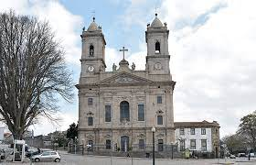
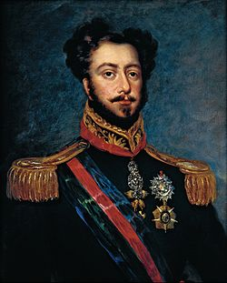
Igreja de Nossa Senhora da Lapa
A igreja foi edificada pela Irmandade da Nossa Senhora da Lapa, instituída em 1755 - inclui o cemitério da Lapa, a escola primária da Irmandade e o Hospital da Irmandade da Lapa.
Na capela-mor da igreja encontra-se sepultado o coração do rei Pedro IV de Portugal, doado em testamento à irmandade.

Slide 8
Nota Histórico-Artística
A primitiva capela da Lapa, que guardava a imagem desta invocação, era muito concorrida e o aumento do número de peregrinos e crentes que a procuravam levou à construção do templo que hoje conhecemos. A Irmandade de Nossa Senhora da Lapa foi instituída em 1755, e um ano mais tarde tiveram início os trabalhos da nova igreja, com a primeira pedra a ser lançada a 17 de Julho. Todavia, muitos anos haveriam de passar até o templo ficar concluído. É certo que em 1779 foi celebrada a dedicação da igreja, mas as torres só foram terminadas em 1863. As opções da Irmandade prejudicaram, muito possivelmente, o bom andamento dos trabalhos, até acordar um novo plano com José de Figueiredo Seixas que dirigiu também as obras até à data da sua morte, em 1773. A marca deste último arquitecto está bem presente no interior, de gosto claramente neoclássico. Por fim, resta referir José Luís Nogueira Júnior, responsável pela obra na fase do levantamento das torres, muito elevadas em relação à fachada. Erguida ao longo de mais de um século a igreja da Lapa não poderia deixar de exprimir os vários gostos das diferentes épocas, equilibrando-se entre o rococó e o neoclassicismo, que apear das muitas e variadas intervenções, logrou alcançar um equilíbrio formal quer no exterior quer no interior.
A fachada, de dois registos, é seccionada por pilastras que definem cinco panos abertos por vãos diversos. No inferior, rasgam-se três portas, sendo que as laterais conduzem a longos corredores de acesso à sacristia ou á Casa da Irmandade. O segundo registo, mais neoclássico, antecede o frontão triangular que remata o alçado e sobre o qual se elevam as esculturas representando Raquel, Judite, Ester e Sara. O vitral foi realizado em 1931 por Ricardo Leone e representa a Adoração dos Pastores .
No interior, a nave única apresenta alçados marcados por pilastras a enquadrar os arcos onde se inscrevem os retábulos, sobrepujados pelas janelas das tribunas. Todos eles exibem retábulos neoclássicos. O da capela-mor, desenhado pelo escultor Simão de Brito, foi executado por Manuel Moreia da Silva, em 1806, mantendo a unidade dos restantes, com uma imagem setecentista da padroeira ou com a Adoração dos Pastores pintada por Joaquim Rafael. Na capela-mor conserva-se o mausoléo com o coração de D. Pedro IV, 1º Imperador do Brasil, conforme era seu desejo.
Quando em 1833 o Cerco do Porto provocou inúmeras baixas na cidade, a Irmandade pediu a D. Pedro IV autorização para construir um cemitério próprio, junto à sua igreja. A autorização foi concedida e a Irmandade pôde dispor de um cemitério "ao moderno", com muro e portal, como acontecia noutras cidades europeias, nomeadamente em Paris (QUEIROZ, 2000). Benzido em 1838, teve os primeiros monumentos em 1839, e até ao final do século XIX, quando começaram a surgir outros cemitérios, foi o mais importante do Porto, onde eram sepultada a elite local. A exiguidade do espaço e a impossibilidade de fazer crescer a área do cemitério levou à destruição de alguns monumentos, mas a secção dos jazigos-capelas a poente e a nascente é um dos mais importantes conjuntos deste género na Europa. Por outro lado, a sua relevância era tal que serviu de modelo a outros cemitérios do Porto e do país (QUEIROZ, 1998, p. 91). Como os cemitérios românticos, de que este é, no nosso país, o mais antigo, é um espaço com arruamentos ajardinados, cheio de monumentos e que eram entendidos como locais de meditação e que hoje merece ser visitado como um "museu da morte".
(Rosário Carvalho) http://www.patrimoniocultural.gov.pt/pt/patrimonio/patrimonio-imovel/pesquisa-do-patrimonio/classificado-ou-em-vias-de-classificacao/geral/view/5975244/

Slide 9
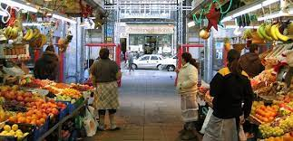
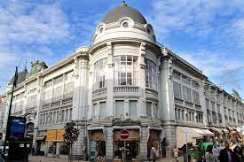
Mercado do Bolhão
https://www.youtube.com/watch?v=UDlb7uvwkR4
O edifício do mercado - imóvel de interesse público - 2006
Em 2013 foi classificado como monumento de interesse público[2].

Slide 10
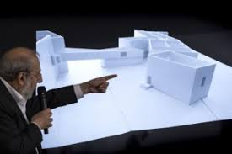
A Fundação de Serralves no Parque de Serralves - Casa de Serralves e o Museu de Arte Contemporânea de Serralves.
Concluída em 1940, a Casa de Serralves, foi mandada construir pelo 2.º Conde de Vizela, Carlos Alberto Cabral. O edifício, projeto do arquiteto português Marques da Silva, é considerado um exemplo único da arquitectura Art Déco em Portugal.
Museu de Arte Contemporânea de Serralves – projeto do arquiteto Álvaro Siza Vieira
https://espacodearquitetura.com/projetos/museu-de-serralves/
https://www.viajecomigo.com/2015/02/12/serralves-porto/
https://www.youtube.com/watch?v=Wu9z2L7XD0Y

Slide 11
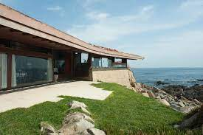
Escola de Belas-Artes Escola de Arquitectura do Porto
Alguns dos principais representantes da Escola do Porto:
Alcino Soutinho
Álvaro Siza Vieira
Arménio Losa
Alberto Neves
Carlos Ramos
Eduardo Souto de Moura
Fernando Távora
Marques da Silva
Viana de Lima
Entrevista a Álvaro Siza
https://www.youtube.com/watch?v=Wu9z2L7XD0Y
ÁLVARO SIZA, OBRAS E PROJECTOS - MATOSINHOS
https://www.youtube.com/watch?v=Sxtu3S2fA88

Slide 12
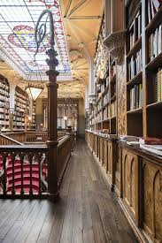
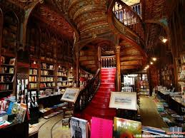
Livraria Lello

Slide 13
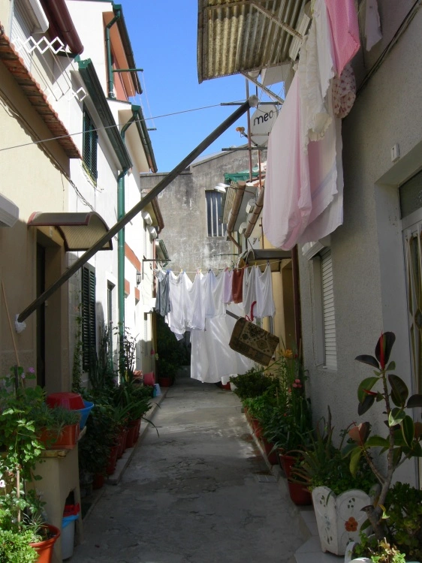
Jardim Botânico do Porto
https://www.rtp.pt/play/p5656/e399814/visita-guiada
As Ilhas do Porto
https://www.rtp.pt/play/p5656/e429030/visita-guiada
ILHA : ARQUITETURA núcleo de habitação operária, assente em zonas urbanas centrais, típico da cidade do Porto, provavelmente de inspiração inglesa, concebido e desenvolvido sobretudo na segunda metade do século XIX, aquando da industrialização e do crescimento da produção fabril, que se caracteriza pela existência de uma ou mais fileiras de pequenas habitações precárias, que partilham entre si um espaço comum, constituído por uma ou mais ruas pedonais muito estreitas que permitem o acesso às várias habitações e confluem num único ponto de acesso à via pública
https://www.infopedia.pt/dicionarios/lingua-portuguesa/ilha

Slide 14
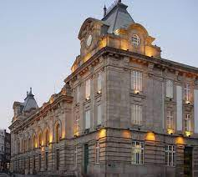
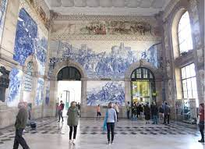
Estação de São Bento (Marques da Silva)
https://www.youtube.com/watch?v=FPnYBK_GHxU
azulejos de temática histórica e motivos da vida do campo

